Slide 1
PYTHON 스터디 ch4.코드 구조
2019.05.27
신혜란

Slide 2
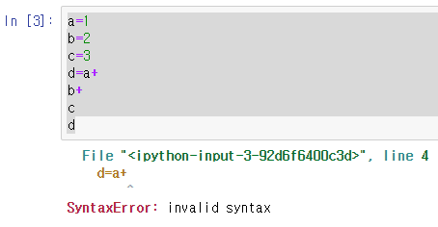
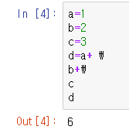
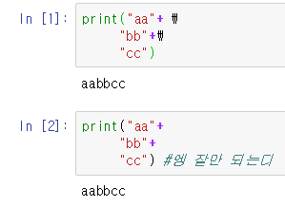
파이썬의 코드 구조
파이썬 특징
코드 구분을 위한 괄호 x, 들여쓰기로 프로그램 구조 정의 (공백또한 사용x)
주석 달기: #(해시,샤프) : ‘ ‘ 안에 사용하면 효력 x
라인 유지하기: \
True Flase

Slide 3
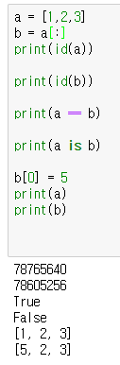
파이썬의 코드 구조
파이썬 특징
True False
Is: 레퍼런스 체크
==: 값 체크

Slide 4
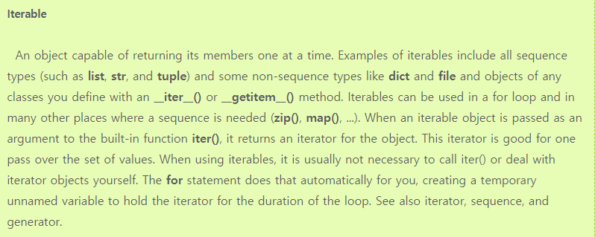

파이썬의 코드 구조
순회하기 (itinerate)
Iterator : 자료구조가 얼마나 큰지, 어떻게 구현되어 있는지에 관계없이 iterable 자료구조를 순회할 수 있음
Iterable : member를 하나씩 차례로 반환 가능한 object
모든 시퀸스 타입: list str tuple + non시퀸스 타입: dict file + __iter__0, __getiterm__() 메소드로 정의된 class모두 iterable하다고 할 수 있다.
Iteable은 for loop말고도 zip(), map()과 같이 sequence한 특징을 필요로 하는 작업에 유용하게 사용된다.

Slide 5
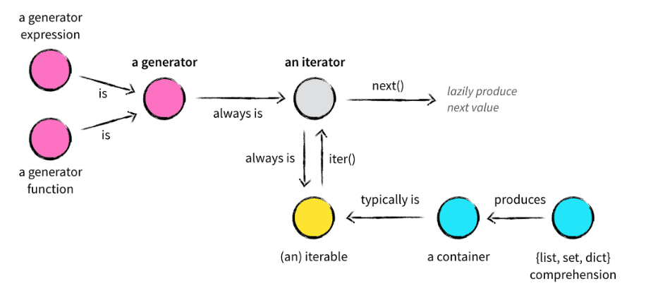
파이썬의 코드 구조
순회하기 (itinerate)
Iterator : next()메소드로 데이터를 순차적으로 호출 가능한 object. 다음 데이터가 없으면 throw stopIteration exception
Iterable한 object들은 무조건 iterator는 x (ex. list) -> 그런 애들을 iterator로 변환하려면 iter()메서드 사용하면 됨

Slide 6
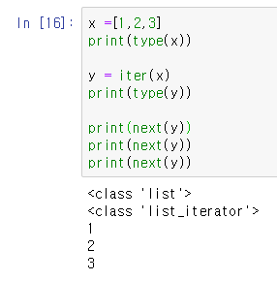
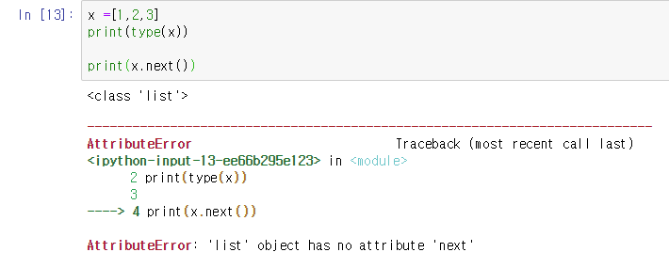
파이썬의 코드 구조
순회하기 (itinerate)
Iterable한 object들은 무조건 iterator는 x (ex. list) -> 그런 애들을 iterator로 변환하려면 iter()메서드 사용하면 됨

Slide 7
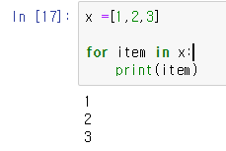
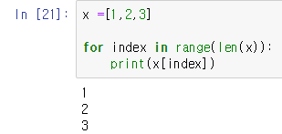
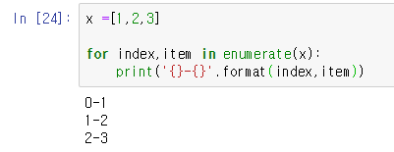
파이썬의 코드 구조
순회하기 (itinerate)
Iterable한 object들은 무조건 iterator는 x (ex. list) -> 그런 애들을 iterator로 변환하려면 iter()메서드 사용하면 됨
Iterable한 objec를 for문에 사용할 때 굳이 iter()를 안써도 됨 -> python내부에서 임시로 list를 iterator로 자동 변환 해주기 떄문이다 ~~

Slide 8
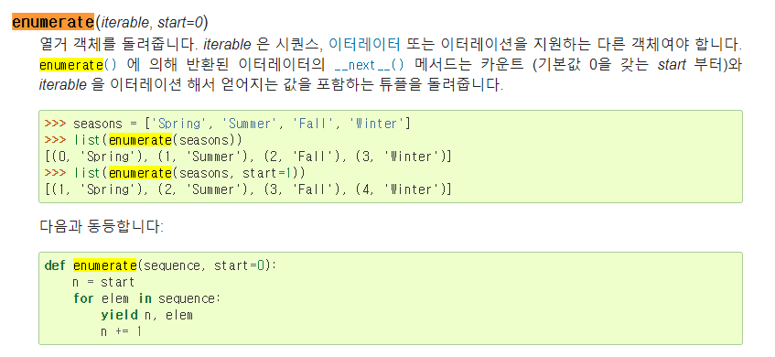
파이썬의 코드 구조
순회하기 (itinerate)
Enumerate( )

Slide 9
순회하기 – 파이써닉하게!
여러 시퀸스 순회하기 : zip()
여러 시퀸스를 병렬로 순회 가능 – 가장 짧은 시퀸스가 완료되면 zip()은 멈춘다

Slide 10
컴프리헨션 (Comprehension) ; 함축
컴프리헨션
하나 이상의 이터레이터로부터 파이썬의 자료구조를 만드는 방법
반복문과 조건 테스트를 간단하게 결합할 수 있다.
More pythonic

Slide 11
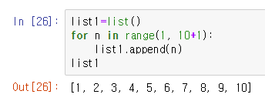
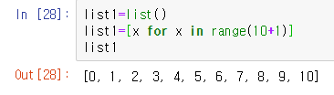
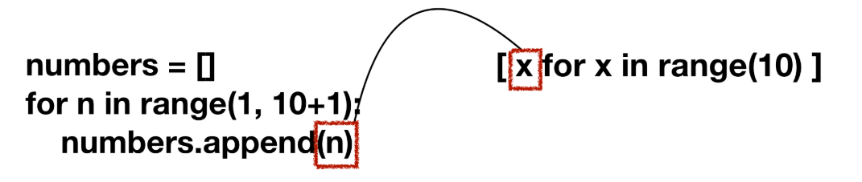
컴프리헨션 (Comprehension) ; 함축
리스트 컴프리헨션
리스트를 생성하틑 컴프리헨션
목표: 1~10까지 정수를 순서대로 가지고 있는 리스트를 생성하자!
Level1: append로 하나씩 넣어주기
Level2: 컴프리헨션 적용
어떻게 적용?: 컴프리헨션에서 사용한 x는 for문 내부에서 append()에 인자로 넣은 변수 n과 같다

Slide 12
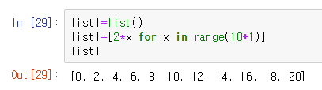
컴프리헨션 (Comprehension) ; 함축
리스트 컴프리헨션
리스트를 생성하틑 컴프리헨션
어떻게 적용?: 컴프리헨션에서 사용한 x는 for문 내부에서 append()에 인자로 넣은 변수 n과 같다
목표: 2~20까지 정수를 순서대로 가지고 있는 리스트를 생성하자!

Slide 13
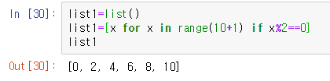
컴프리헨션 (Comprehension) ; 함축
리스트 컴프리헨션 – 조건 걸기
리스트를 생성하틑 컴프리헨션
목표: 1 부터 10까지 숫자 중 짝수만 순차적으로 들어있는 리스트를 생성하자!
어떻게 적용?: 마찬가지로 컴프리헨션 적용 전 for문을 생각해 보면 들어가야 하는 if문을 그대로 넣고 :를 뺴준다~~

Slide 14
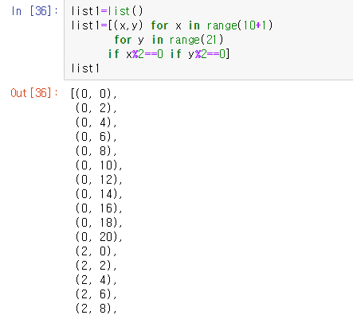
컴프리헨션 (Comprehension) ; 함축
리스트 컴프리헨션 – 중복 표현
컴프리헨션은 내부에서 for 키워드와 if키워드를 몇번이고 반복 가능

Slide 15
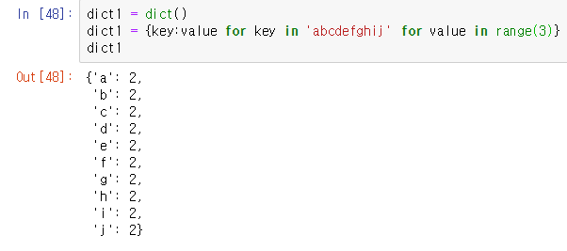
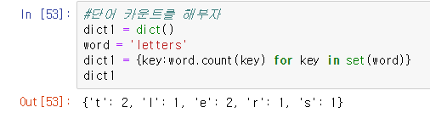
컴프리헨션 (Comprehension) ; 함축
딕셔너리&셋 컴프리헨션 – 중괄호(너무 당연하다)
딕셔너리: {키 표현식 : 값 표현식 for 표현식 in 순회 가능한 객체}
셋: {표현식 for 표현식 in 순회 가능한 객체}
-> 이중 for문 개념이라 중복 허용을 안하는 dict와 set은 컴프리헨션 사용시 머리에 힘을 좀 더 줘야 한다
-> 그래서 얘내는 for문 2개 쓸 일은 없을듯..

Slide 16
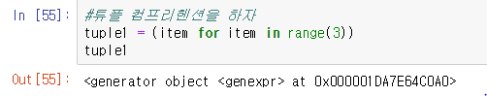
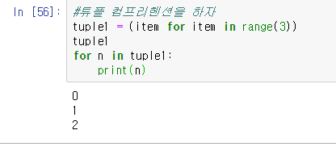
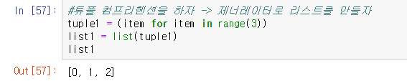
컴프리헨션 (Comprehension) ; 함축
제너레이터 컴프리헨션
제너레이터: 이터레이터에 데이터를 제공하는 하나의 방법
목표: 튜플 컴프리헨션을 해보자!
엥 잘 안된다 generator 라는게 생겼다 : immutable이라서 컴프리헨션이 없다.
=> 제너레이터 컴프리헨션으로부터 제너레이터를 생성할 수 있다.

Slide 17
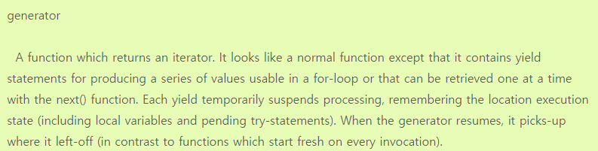
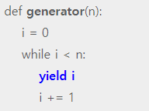
제너레이터 (generator)
제너레이터
제너레이터: 파이썬의 시퀸스를 생성하는 객체 = iterator를 생성해 주는 function
왜 사용? 메모리 효율정으로 사용 가능 / 계산 결과 값이 필요할 떄까지 계산을 늦출 수 있음
이터레이터에 대한 데이터의 소스로 자주 사용된다 (ex. Range())
Yield : generator 함수가 실행 중 yueld를 만날 경우, 해당 함수는 그 상태로 정지, 반환 값을 next()를 호출한 쪽으로 전달 하게 됨 -> 함수 내부에서 사용된 데이터들이 메모리에 그대로 유지됨

